Slide 1
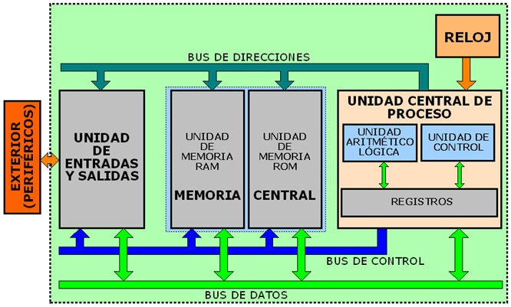

Estructura Básica del Computador Procesamiento de los Datos por la CPU

Slide 2
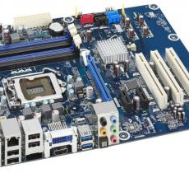
Partes del Computador
La placa base o tarjeta madre (motherboard o mainboard), es la principal placa de circuitos impresos de la PC. Contiene rutas eléctricas o buses que permiten el desplazamiento de los datos entre los diversos componentes de un ordenador. Todas las partes de una computadora se conectan, de una forma u otra, con la placa base.

Slide 3
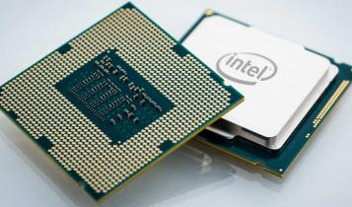
Partes del Computador
La unidad central de procesamiento o CPU, a veces llamada simplemente procesador, se considera el cerebro de la computadora.
Es el elemento más importante con respecto a la capacidad de cómputo de una computadora. La mayoría de los cálculos en un sistema de computación las realiza el procesador.

Slide 4
La clasificación más común de los diferentes tipos de CPU existentes
Núcleos
Una de las cosas más sonadas en cuanto a CPU’s son los núcleos (‘cores’ en inglés). Los cores son, como un subprocesador en sí mismo. Antes, los procesadores eran de un solo núcleo (single core), por lo que no podían realizar más que una tarea al mismo tiempo.
Como un núcleo es un procesador en sí mismo, una CPU multinúcleo de dos núcleos pueda ejecutar dos tareas al mismo tiempo.
Un procesador de un núcleo puede realizar operaciones rápidamente, pero solo puede realizar una operación a la vez.
Una CPU con dos núcleos sí que podría realizar dos tareas al mismo tiempo, pero no más. Uno de cuatro, pues cuatro, y así de forma correlativa con tantos núcleos como incorpore. Tener dos núcleos equivaldría a tener dos manos.

Slide 5
La clasificación más común de los diferentes tipos de CPU existentes
Núcleos
Aunque un núcleo solamente pueda realizar una tarea al mismo tiempo, se pueden usar los hilos para hacer creer al usuario (y al propio ordenador) que sí se puede hacer más de una cosa al mismo tiempo.
¿Y como es eso? Es muy simple: en vez de realizar una tarea por completo, divides la tarea en porciones (cada hilo se encarga de un aspecto concreto del programa), de modo que vas alternando entre porciones de tareas para que parezca que ambas se ejecutan al mismo tiempo.
Podemos definir un hilo de procesamiento como el flujo de control de datos de un programa. A este medio que administra tareas del procesador y sus diferentes núcleos de manera eficiente, se le llama multi-threaded
En la actualidad existen equipos que incluyen hasta diez núcleos en un mismo procesador.
Dual Core: dos núcleos, Quad Core: cuatro núcleos,
Hexa Core: seis núcleos, Octo Core: ocho núcleos,
Deca Core: diez núcleos y hasta de 16 núcleos

Slide 6
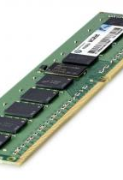
Partes del Computador
La memoria de acceso aleatorio, llamada también RAM (Random Access Memory), es el componente donde se almacenan temporalmente los datos y programas utilizados por la CPU
La RAM es una memoria volátil, es decir, su contenido se borra cuando se apaga el ordenador. Y se le llama de acceso aleatorio porque no es necesario seguir un orden estricto para utilizar la información que almacena. Esto hace que su contenido pueda ser escrito o leído muy rápidamente por la CPU.
Los módulos de RAM se insertan en las ranuras de memoria que tiene la tarjeta madre. Una mayor cantidad de RAM mejora el rendimiento del sistema, ya que permite almacenar en ella más información. La cantidad máxima de memoria RAM está limitada por las características de la tarjeta madre y de la CPU.

Slide 7
Partes del Computador Representación de una memoria RAM

Slide 8
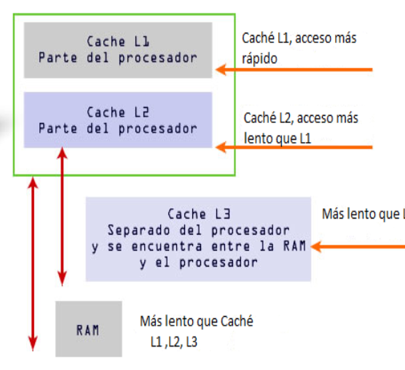
Partes del Computador Memoria Caché
Memoria caché Área de almacenamiento dedicada a los datos usados o solicitados con más frecuencia para su recuperación a gran velocidad.
Memoria caché nivel 1, es utilizada para almacenar y acceder datos e instrucciones importantes y de uso frecuente, agilizando los procesos al ser el nivel que ofrece un tiempo de respuesta menor.
Memoria caché nivel 2, se encarga de almacenar datos de uso frecuente, siendo más lenta que la caché L1, pero más rápida que la memoria principal (RAM). Se encuentra en el procesador, pero no en su núcleo. Genera una copia del nivel 1.
Memoria caché nivel 3, Esta memoria genera una copia a la L2. Es más rápida que la memoria principal (RAM), pero más lenta que L2. En esta memoria se agiliza el acceso a datos e instrucciones que no fueron localizadas en L1 o L2.

Slide 9
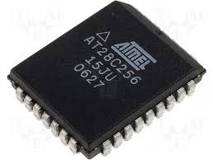
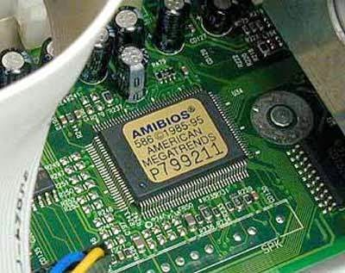
Partes de un Computador
Memoria ROM Circuito integrado de memoria de solo lectura que almacena instrucciones y datos de forma permanente.
Los datos guardados en la memoria ROM no pueden ser modificados por el usuario común. Este tipo de memoria se usa para almacenar el firmware (el software vinculado a un hardware específico) y otros datos indispensables para el funcionamiento de la computadora.

Slide 10
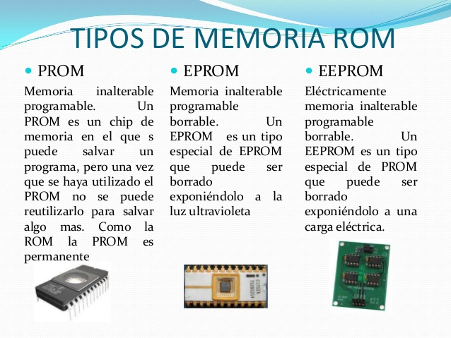

Slide 11
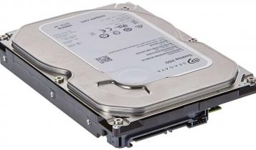
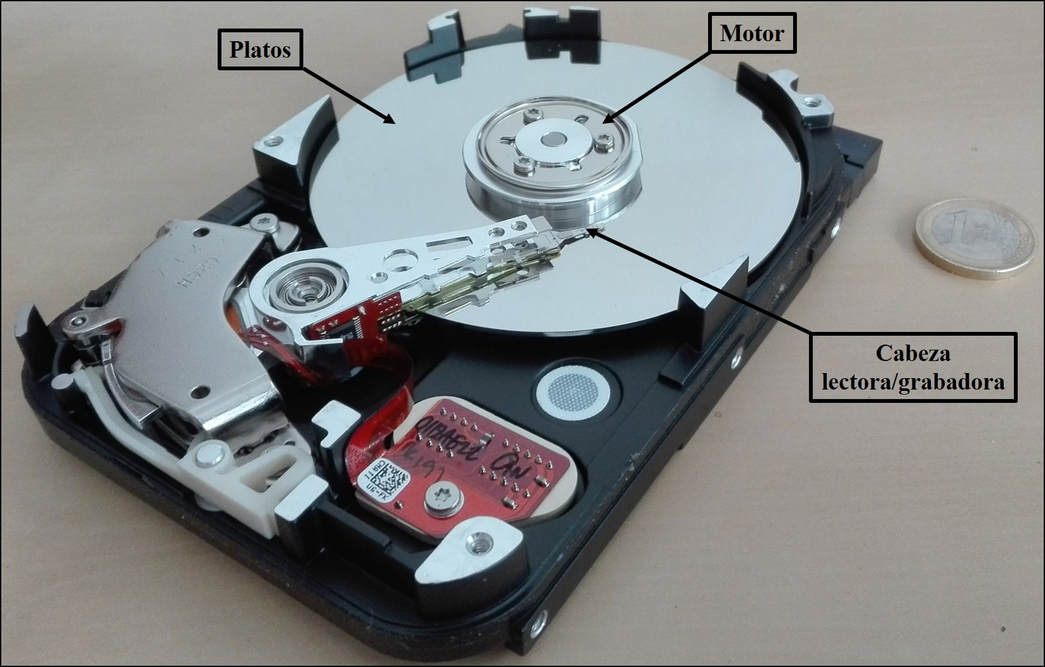
Partes del Computador
Unidad de disco duro o unidad de disco rígido(también conocida como HDD por su nombre en inglés Hard Disc Drive).
Este componente es el principal dispositivo de almacenamiento en un computador. Contiene el sistema operativo y las aplicaciones informáticas. También se utiliza para almacenar otros archivos digitales como música, videos, fotos, etc.
Los discos duros tradicionales utilizan tecnología de almacenamiento magnético. En su interior hay platos magnéticos en los que se graba la información. Estos platos giran a gran velocidad y los datos son escritos o leídos por medio de los llamados cabezales

Slide 12
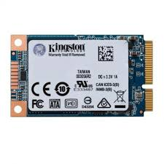
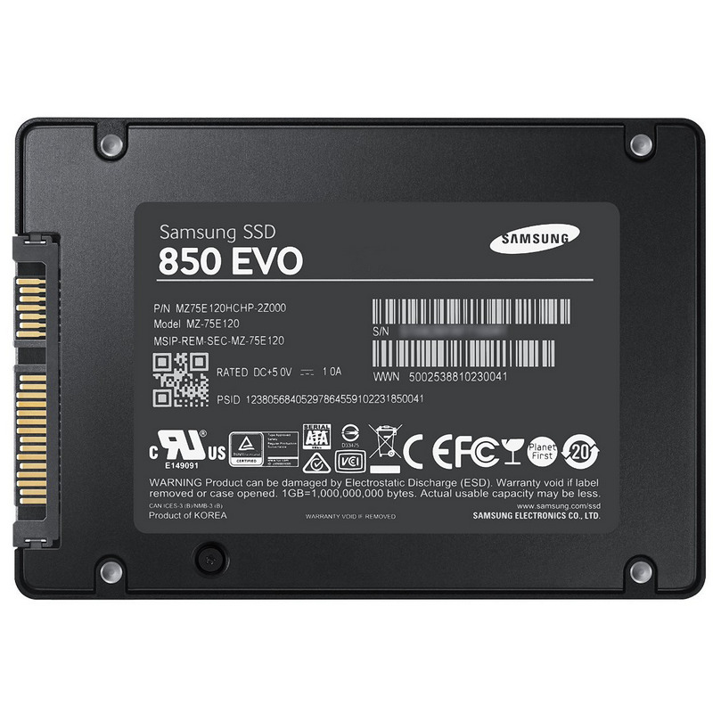
Partes del Computador
La unidad de estado sólido, SSD (acrónimo inglés de solid-state drive) es un tipo de dispositivo de almacenamiento de datos que utiliza memoria no volátil, como la memoria flash, para almacenar datos, en lugar de los platos o discos magnéticos de las unidades de discos duros (HDD) convencionales.
SSD, basados un tipo de Memoria Flash, la cual se basa en la tecnología de Memoria EEPROM (Electrically Erasable Programmable Read Only Memory)

Slide 13

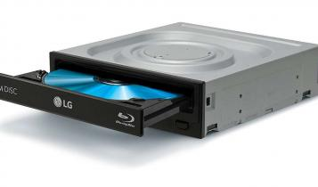
Partes del Computador
La unidad de disco óptico se llama así porque utiliza un láser para leer los datos almacenados en medios ópticos como el Disco Compacto (CD), el Disco Versátil Digital (DVD) o el Disco Blu-ray (BD).
Esos medios ópticos pueden estar previamente grabados (sólo lectura) o pueden ser regrabables (permiten el borrado y la escritura de datos varias veces). Las capacidades de estos medios puede variar desde los 700 MB para los CD hasta los 50 GB en los Blu-ray doble capa.

Slide 14
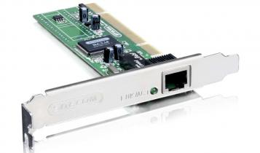
Partes del Computador
La tarjeta de red, también llamada placa de red, adaptador de red o simplemente NIC por sus iniciales en inglés (Network Interface Card), permite conectar la computadora a una red informática.
Dependiendo del tipo de tarjeta de red que se use, la conexión se puede realizar ya sea mediante cables de red, o de forma inalámbrica (wireless).

Slide 15
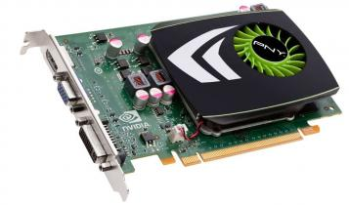
Partes del Computador
Otra de las partes de una computadora es la tarjeta gráfica. También se le llama adaptador de video, placa de video o tarjeta de video. Este componente proporciona la capacidad gráfica de una PC.
La tarjeta de video se encarga de procesar los datos provenientes de la CPU y los transforma en información que puede ser vista en dispositivos de salida gráfica. Gracias a ella podemos ver imágenes, películas o juegos en el monitor de un ordenador.

Slide 16
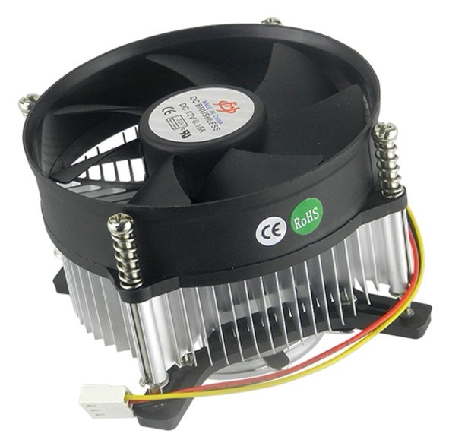
Partes del Computador
Sistema de Refrigeración, el flujo de corriente a través de los componentes electrónicos genera calor. Y las partes de una computadora funcionan mejor cuando se mantienen a baja temperatura
El exceso de calor puede hacer que la computadoras funcionen más lento, o incluso, se pueden dañar los componentes. Es por eso que los ordenadores necesitan refrigeración.
Tipos de Refrigeración:
Disipador simple, solo se pone en contacto la CPU con el disipador para que este disipe el calor.
Refrigeración por aire, además del disipador, se incluye en él un ventilador, que enfría el disipador para retirar más calor.
Refrigeración líquida, es hacer correr liquido refrigerante en un circuito diseñado para retirar calor y el líquido es enfriado después de cada ciclo.
Hay otros componentes que también generan mucho calor, como las tarjetas de video. A veces también se les coloca ventiladores

Slide 17
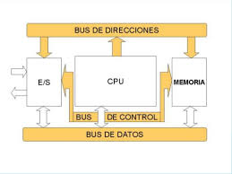
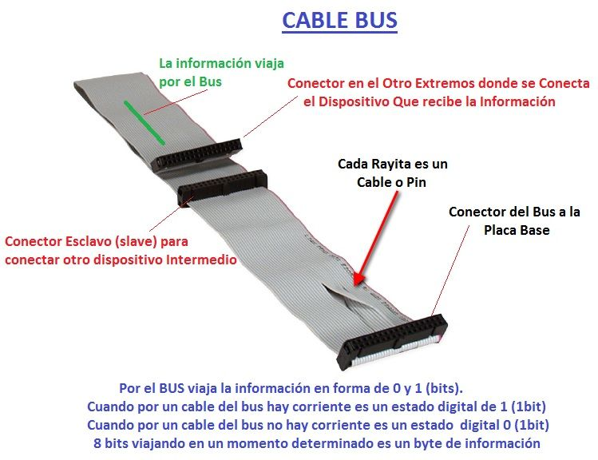
Buses
El Bus de direcciones define las direcciones de las celdas de la memoria y de los dispositivos adheridos al Bus. El número de Bits en la direccíon del Bus define el lugar físico al que el procesador puede acceder. Ejemplo un bus con 32 líneas puede acceder a 2^32 direcciones. 4Gb direcciones.
El Bus de Datos trabaja en conjunción con el Bus de Direcciones para transportar los datos a través del computador. El tamaño del Bus de Datos puede ser de 16, 32 o 64 bits. Es una Ruta eléctrica que conecta la CPU, la memoria y los otros dispositivos de hardware en la tarjeta madre
Bus de control es el que administra el uso y acceso a la línea de datos y de direcciones. Estas líneas son compartidas por todos los componentes, por lo tanto debe haber mecanismos que las controlen para evitar colisiones de información.

Slide 18
Buses

Slide 19
¿Qué es la velocidad de reloj?
En el microprocesador, todas las partes internas trabajan en sincronismo, gracias a un reloj interno (o clock) que actúa como metrónomo. Con cada ciclo de reloj (o pulso), la CPU puede ejecutar una instrucción del software. La velocidad de reloj es la cantidad de ciclos por segundo generados. Cuanto más alto sea ese valor, más veloz será la computadora

